Slide 1
实验九
日光灯实验

Slide 2
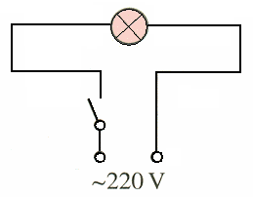
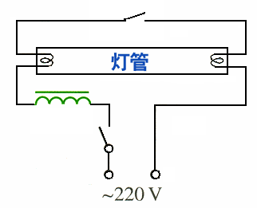
白炽灯
日光灯

Slide 3
日光灯优点
（1）比白炽灯省电。发光效率是白炽灯的5-6倍
（2）日光灯的发光颜色比白炽灯更接近日光，光色好，且发光柔和。
（3）白炽灯：寿命短，普通白炽灯的寿命只有1000 -3000小时之间。日光灯寿命较长，一般有效寿命是3000-6000小时。

Slide 4
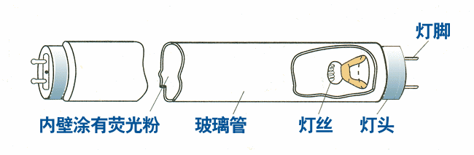
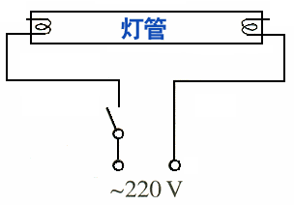

日光灯灯管
氩气、低压水银（汞）蒸汽
1、结构
2、工作条件：
起辉电压：700V以上
工作电压：40W灯管100V左右

Slide 5
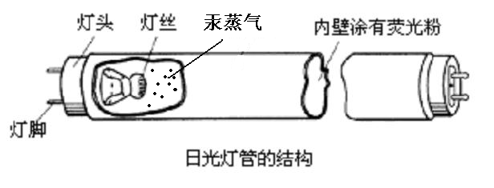
两端灯丝给气体加热 并给气体加上高电压
发出紫外线
受到紫外
线照射时
在高压下导电
荧光粉发出可见光

Slide 6
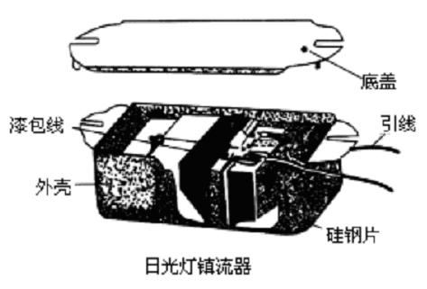
镇流器结构和作用：
启动时提供瞬时高压 正常工作时降压限流

Slide 7
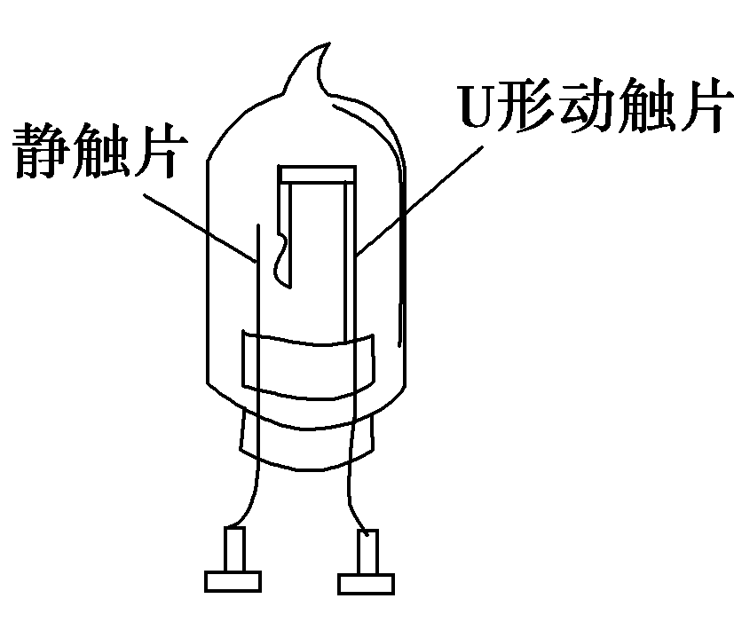
启动器组成和作用：
构造：它是一个充有氖气的小玻璃泡，里面装上两个电极，一个固定不动的静触片和一个用双金属片制成的U形动触片．

Slide 8
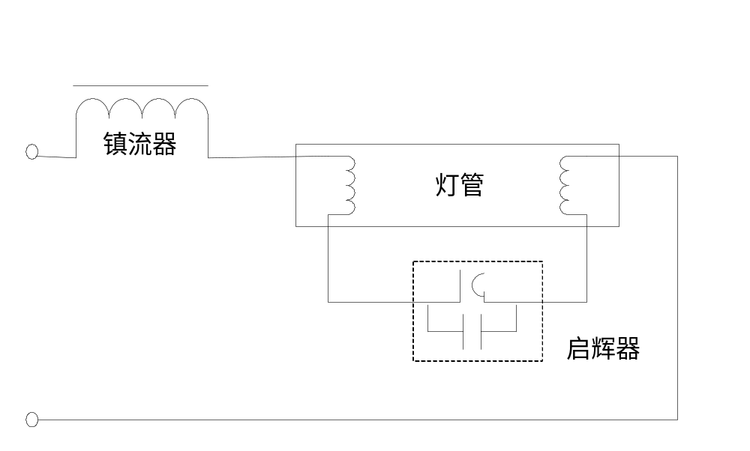
日光灯结构及工作原理

Slide 9
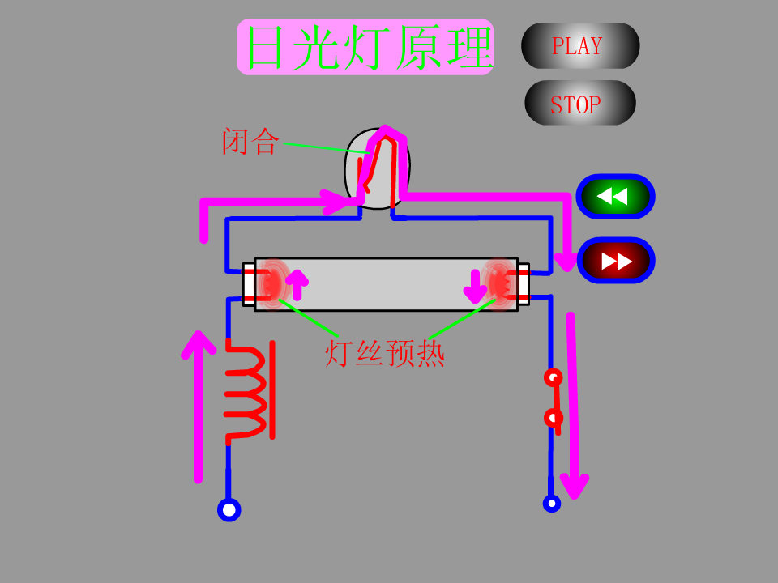

Slide 10
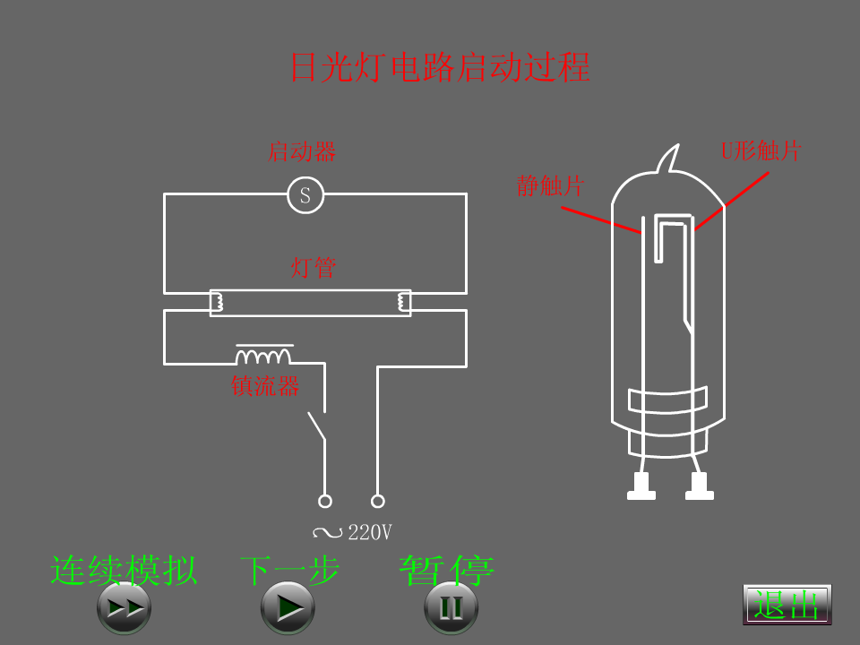

Slide 11
注意事项
1．此实验电压高、电流大、接好电路后须经老师检查无误方可接通电源。
2．在拆除实验线路时，应先切断电源，稍停后将电容器放电（可用导线将电容器短路，然后再拆线）。

